Slide 1

Kiusaaminen varhaiskasvatuksessa
Lakho/ Jenni P.

Slide 2
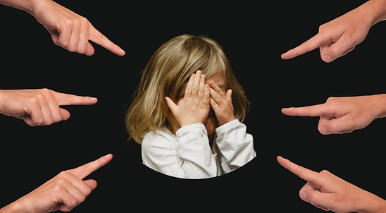

Slide 3
Oma määritelmä ja omat kokemukset kiusaamisesta varhaiskasvatuksessa
Mitä tarkoittaa kiusaaminen?
Miten lapset kiusaavat? Millaisia asioita kiusaamiseen liittyy?
Missä ja milloin kiusataan?
Mitä tarkoittaa ryhmädynamiikan merkitys kiusaamisessa?

Slide 4
Lasten ajatuksia kiusaamisesta
https://www.youtube.com/watch?v=ZuDQoLlfDF4

Slide 5
Kiusaamisen määritelmä
Etsi annetusta materiaalista vastaukset seuraaviin kysymyksiin
Mitä tarkoittaa kiusaaminen?
Miten lapset kiusaavat? Millaisia asioita kiusaamiseen liittyy?
Missä ja milloin kiusataan?
Mitä tarkoittaa ryhmädynamiikan merkitys kiusaamisessa?
Materiaalina: https://cdn.mll.fi/prod/2017/08/04185732/Kiusaamisen-ehk%C3%A4isy-varhaiskasvatuksessa-B5-www.pdf

Slide 6
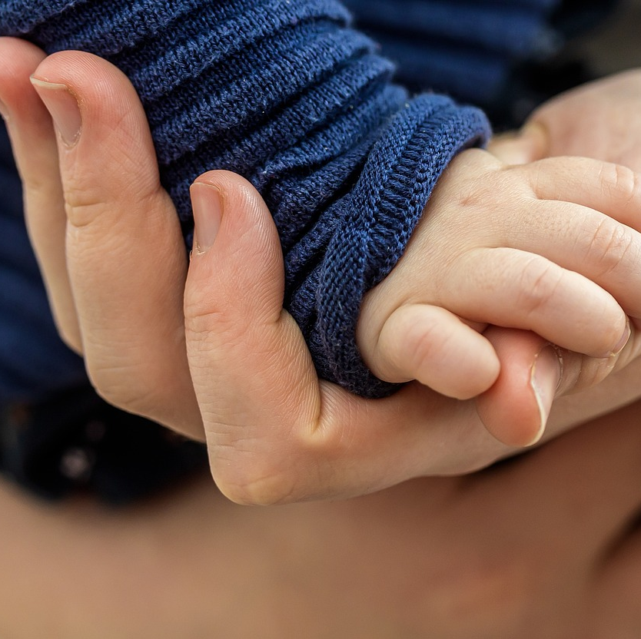
Lapsen oikeuksien viikko
Lapsella on oikeus: https://www.youtube.com/watch?v=UZBp1EgyJTQ
Mimmit: Lapsen oikeudet https://www.youtube.com/watch?v=91-Mfs4Fy5k

Slide 7
Lapsen oikeuksien viikko
Selvittäkää parin/ryhmän kanssa: mikä on lapsen oikeuksien viikko, viikon tarkoitus ja teema
Tutkikaa materiaaleja ja miettikää, millaista toimintaa voisi lasten kanssa tehdä hyödyntäen lapsen oikeuksien viikon materiaaleja.

Slide 8

Kiusaamisen ehkäiseminen varhaiskasvatuksessa

Slide 9
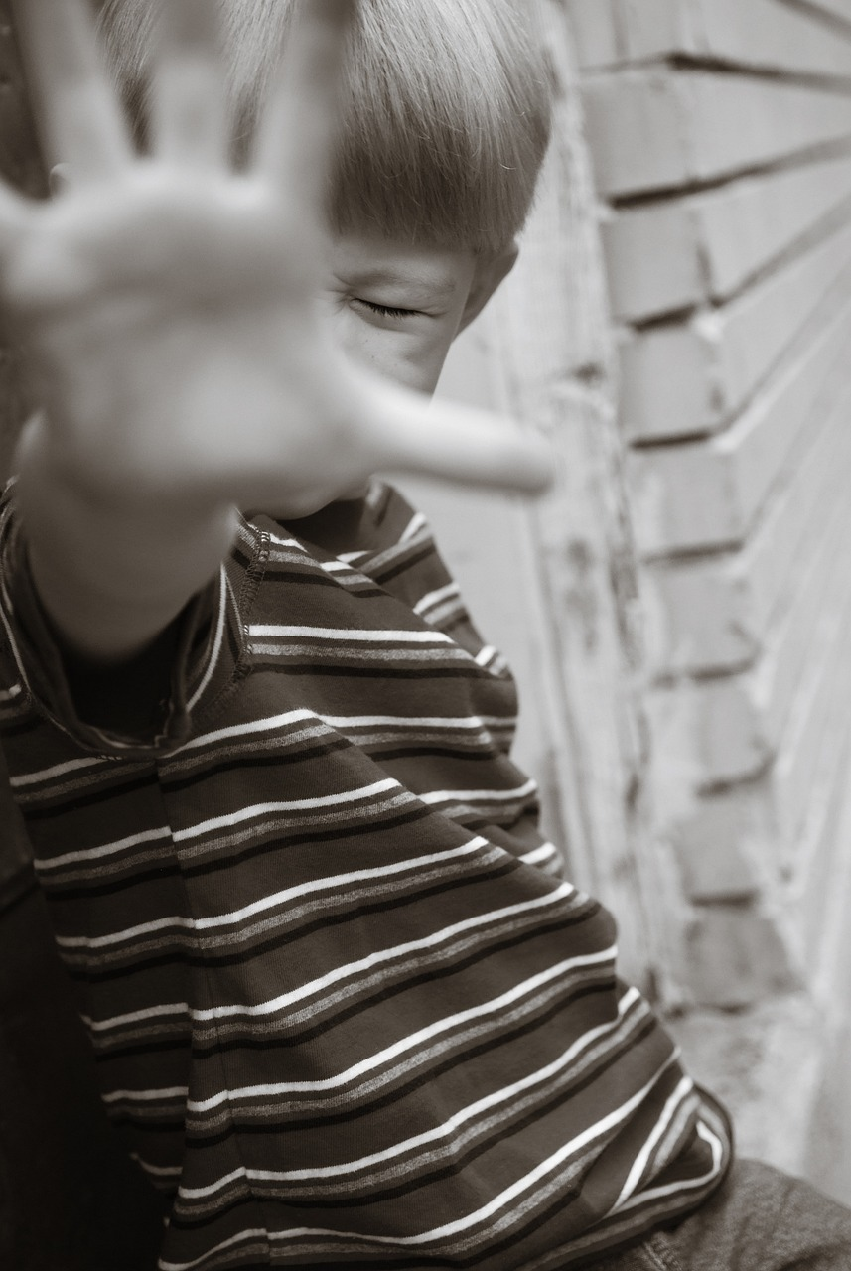
Ehdotuksia kiusaamisen huomaamiseksi ja tunnistamiseksi
Havainnoi lasten leikkejä sekä sisällä että ulkona.
Keskustele lasten kanssa kiusaamisesta ja ystävyydestä.
Keskustele ja kysele lapsilta kiusaamiseen liittyvistä asioista, kuten missä negatiivisia tekoja, ”tyhmää”, tapahtuu.
Rohkaise lapsia kertomaan, kiusaamisesta kertominen ei ole kantelua.
Tee yhteistyötä vanhempien kanssa, rohkaise heitä ottamaan yhteyttä.
Tee jäsenneltyjä haastatteluja (ota valokuvia mukaan tueksi).
Käytä kuvia, jotka esittävät erilaisia kiusaamistilanteita.
Lue lasten kanssa erilaisia aihetta käsitteleviä kirjoja.
Tarkkaile tai tutki lähemmin lasten yhteistoimintaa ryhmässä ja dokumentoi havaintosi.

Slide 10
Esimerkki havainnoimisesta
Eräs tyttö kertoi kotona, että häntä kiusataan päiväkodissa. Tytön vanhemmat ottivat yhteyttä päiväkotiin, jossa asiasta ei oltu tietoisia. Päiväkodin henkilökunta lupasi havainnoida lasta viikon ajan tiiviisti ja kirjata havainnot ylös. Havainnointijakson aikana huomattiin, että tyttö pyrki kahden muun tytön leikkeihin, mutta tytöt käänsivät hänelle selkänsä aina kun tyttö yritti lähestyä leikkiä. Näin hyvin pieni ele kertoi tytölle, ettei hän ollut tervetullut. Päiväkodin henkilöstö kertoi, etteivät he olisi huomanneet tilannetta ilman järjestelmällistä ja suunniteltua havainnointijaksoa.

Slide 11
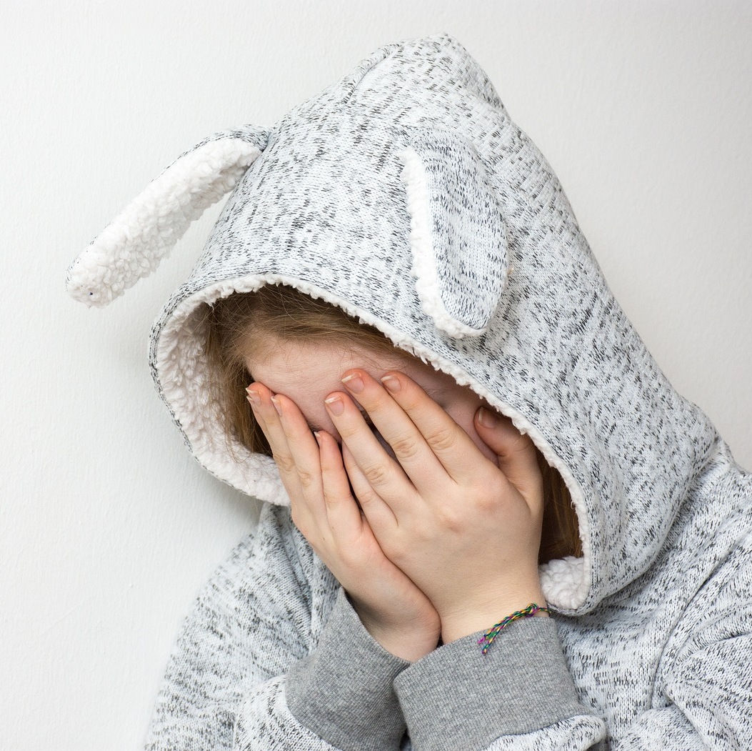
Kiusaamistilanteeseen ensimmäisenä saapuvan aikuisen on aina arvioitava jokainen tilanne erikseen. Jos kaksi tasavertaista lasta riitelee esimerkiksi siitä, kuinka leikki jatkuu, se voi olla hyvä tilaisuus harjoitella sosiaalisia taitoja: toisaalta kompromissin tekemistä, sitä kuinka toisen mielipide huomioidaan tai toisaalta sitä, kuinka saadaan oma mielipide tuoduksi esiin. Tällöin aikuinen voi pysytellä taka-alalla ja ohjailla tilanteen selvittelyä hieman kauempaa. Jos taas kyse on kiusaamistilanteesta, on aina aikuisen vastuulla selvittää tilanne kunnolla sekä järjestää seuranta.

Slide 12
Pienille lapsille aikuisen vakava suhtautuminen tilanteisiin kertoo siitä, että lapsen toiminta ei ole ollut hyväksyttävää, ja se saattaa riittää puuttumiseksi. Kun aikuinen kertoo, että hän on havainnut tilanteen eikä hyväksy sitä ja seuraa tilannetta, lapsi saattaa lopettaa negatiivisen käytöksen.

Slide 13
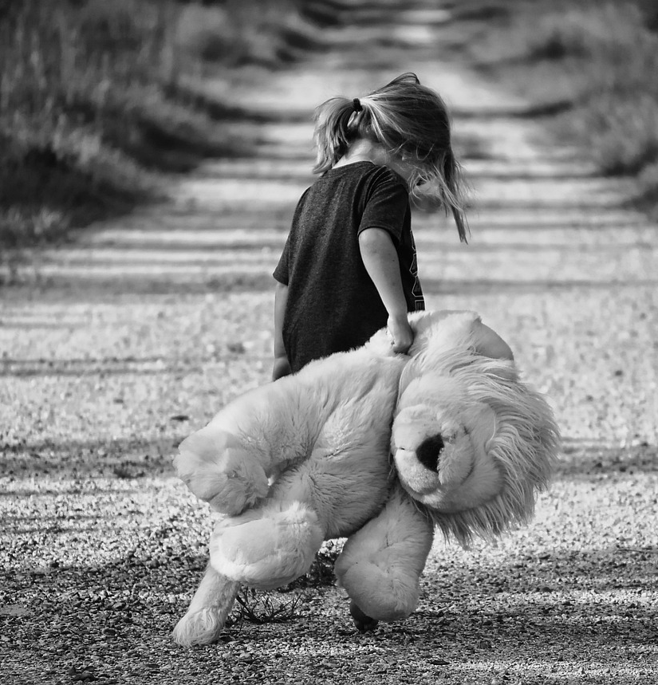
"Ole reipas poika/tytttö! - pitää pärjätä itse!
Lapsen täytyy voida luottaa siihen, että turvallinen aikuinen on saatavilla ja hänen apuunsa voi luottaa. Lapsen ei tarvitse pärjätä omin avuin. Suomessa arvostetaan varhaista itsenäistymistä ja lasta kehutaan, kun hän pärjää itse. Kiusaamistilanteissa lasta ei saa jättää koskaan yksin, eikä hänen voida olettaa olevan reipas. Aikuinen on vastuussa tilanteen selvittämisestä ja lasten auttamisesta.

Slide 14
"Ei saa kannella!"
Jotta kiusaamiseen voidaan puuttua tehokkaasti on tärkeää, että lapset kertovat erilaisista arjen tilanteista sekä konflikteista lasten välillä. Tutkimuksen mukaan psyykkistä kiusaamista on vaikea havaita, jolloin on tärkeää, että lapset kertovat siitä itse. Lapsella on oikeus kertoa asioistaan ja heillä on oikeus tulla kuulluksi. Kiusaamisen lopettamiseksi ja turvallisen ilmapiirin takaamiseksi olisi myös tärkeää, että lapsi pystyy kertomaan aikuiselle näkemistään tilanteista, joissa itse ei ole osallisena. Tämä edellyttää vanhanaikaisesta kantelukulttuurista luopumista sekä sellaisen ilmapiirin luomista, jossa lapset voivat ja uskaltavat kertoa asioita ja niihin suhtaudutaan vakavasti.

Slide 15
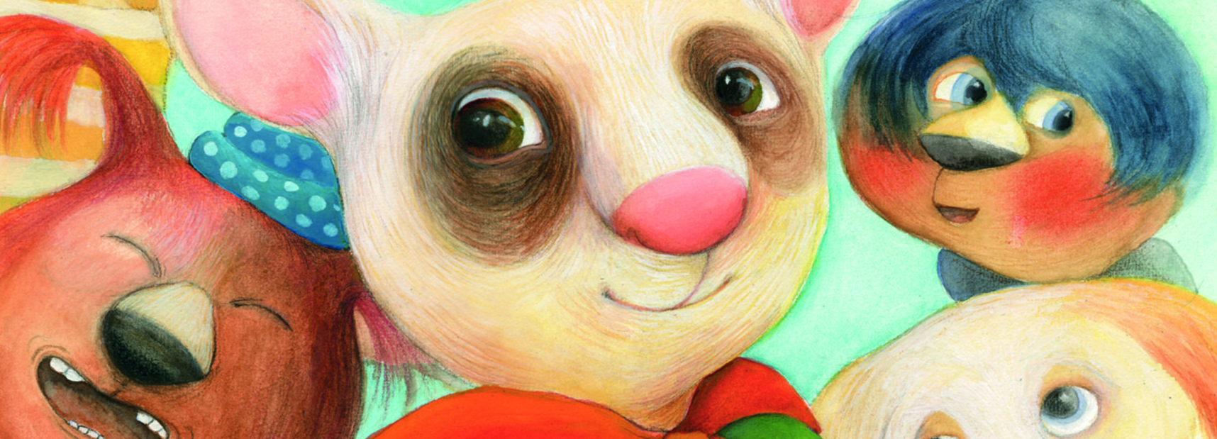

Slide 16
tehtävä
Mene seuraavalle verkkosivustolle: http://www.pikitoimintamalli.fi/koulutusmateriaalit/ ja selvitä itsellesi mikä on PIKI-toimintamalli?
Tutustu ja kertaa jo opittua Piki-sivustolla olevien materiaalien kautta:
Mitä on kiusaaminen- pdf
Kuka kiusaa ja miksi-pdf
Kiusaaminen vertaisryhmässä- pdf
Piki ja yhteistyö vanhempien kanssa –pdf
• Tee itsellesi lastenohjaajan huoneentaulu eli kymmenen hyvää tapaa toimia kiusaamisen ehkäisyssä ja torjunnassa. Käytä tunneilla käytyjä materiaaleja hyödyksi. Ole luova ja tee omannäköinen taulu! Valmistaudu perustelemaan valintasi.

Slide 17
lapsihaastattelu
Jokainen tekee vähintään 5 kysymystä kiusaamisesta, jotka esitetään 4-10-vuotiaalle lapselle.
Toteuttakaa haastattelut 28.11. mennessä, jolloin haastattelut puretaan tunneilla.
Raportoikaa lasten vastaukset heidän omilla sanoillaan.

Slide 18
Janna rantalan Videoluento: kaverisuhteet ja kiusaaminen. Miten tukea lapsen sosiaalista kehitystä?
Kaverisuhteet ja kiusaaminen - Miten tukea lapsen sosiaalista kehitystä? – YouTube
Varhaiskasvatusmessuilta Helsingistä v. 2016

